Slide 1
Цифрові ресурси на уроках математики в умовах змішаного навчання
Підготував: Котусенко Антон Віталійович
Вчитель математики
Олексіївського ліцею Краснокутської селищної ради Богодухівського району Харківської області

Slide 2
Актуальність
• змішане навчання стало звичною практикою
• необхідність утримувати увагу учнів
• потреба в інтерактивності
• швидкий зворотний зв’язок
• підвищення мотивації

Slide 3
Мета використання цифрових ресурсів
• активізація пізнавальної діяльності
• візуалізація матеріалу
• оперативна перевірка знань
• індивідуалізація навчання
• підвищення інтересу

Slide 4




Цифрові ресурси, які використовую
Wordwall
Nearpod
LearningApps
Liveworksheets

Slide 5
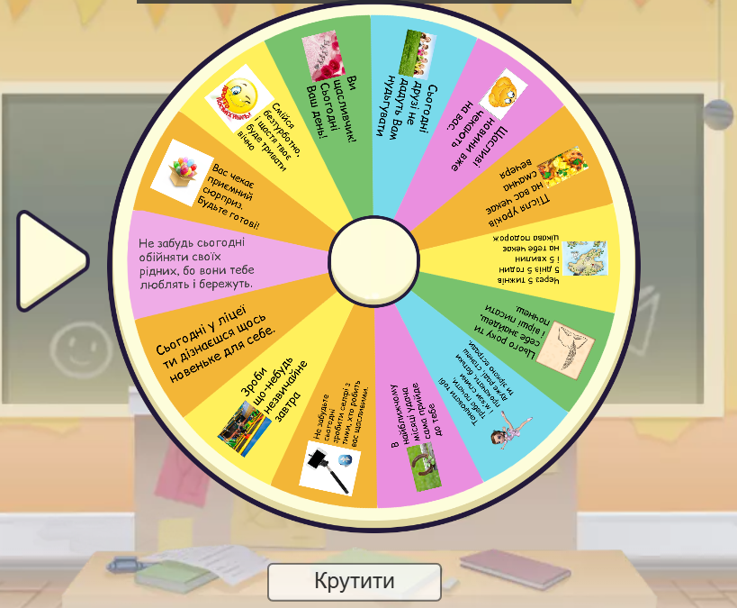
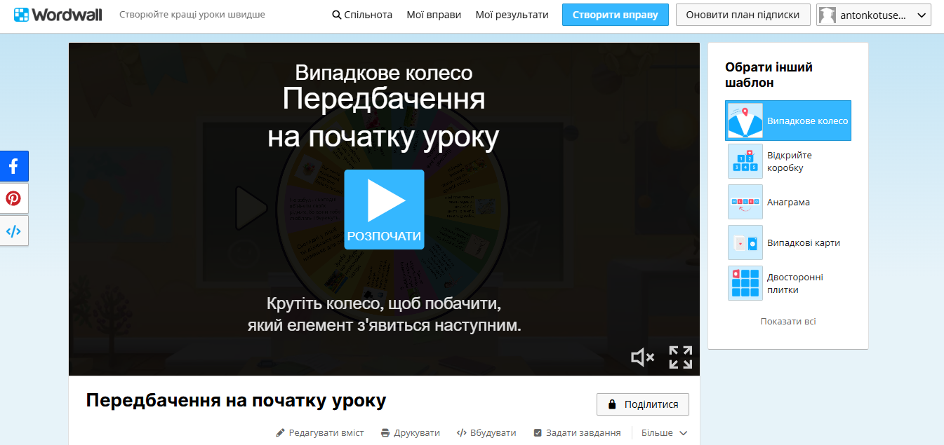
Wordwall
• емоційне налаштування
• вікторини
• закріплення теми
• домашні завдання

Slide 6
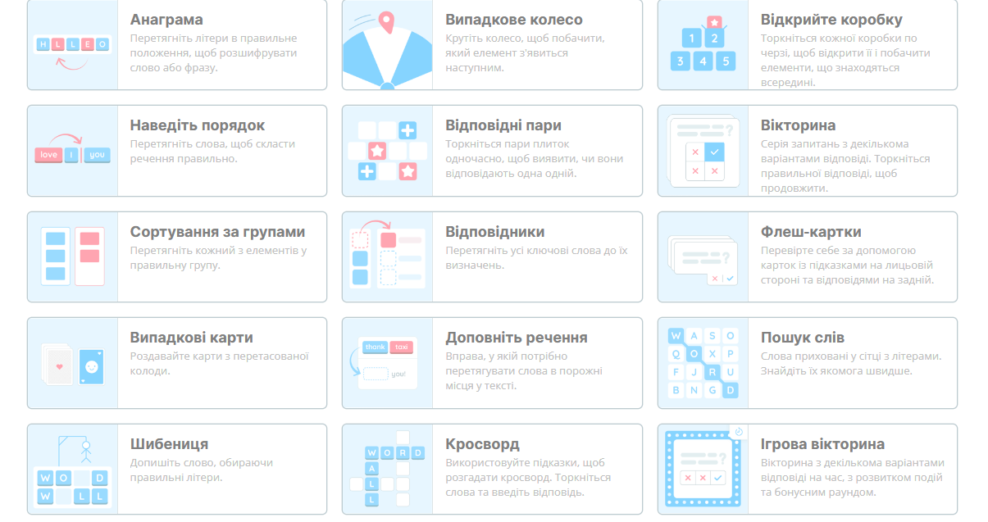

Slide 7
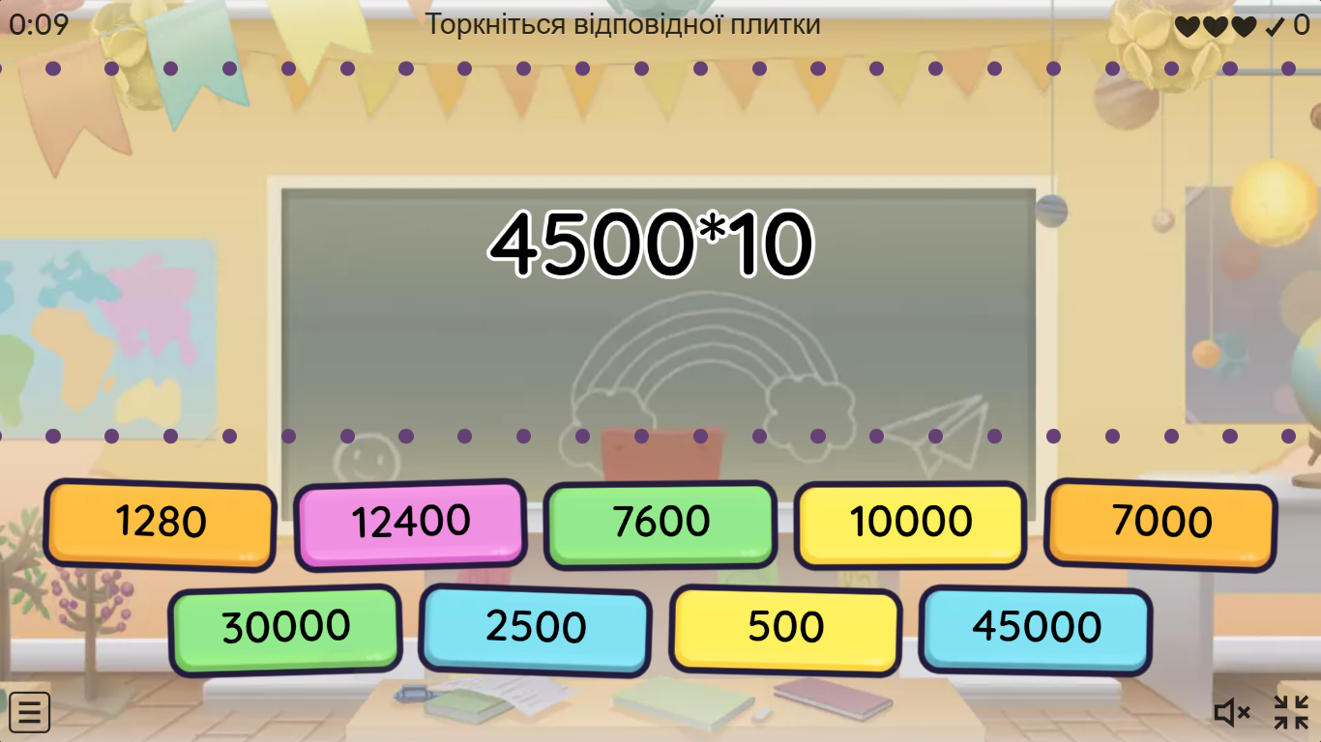
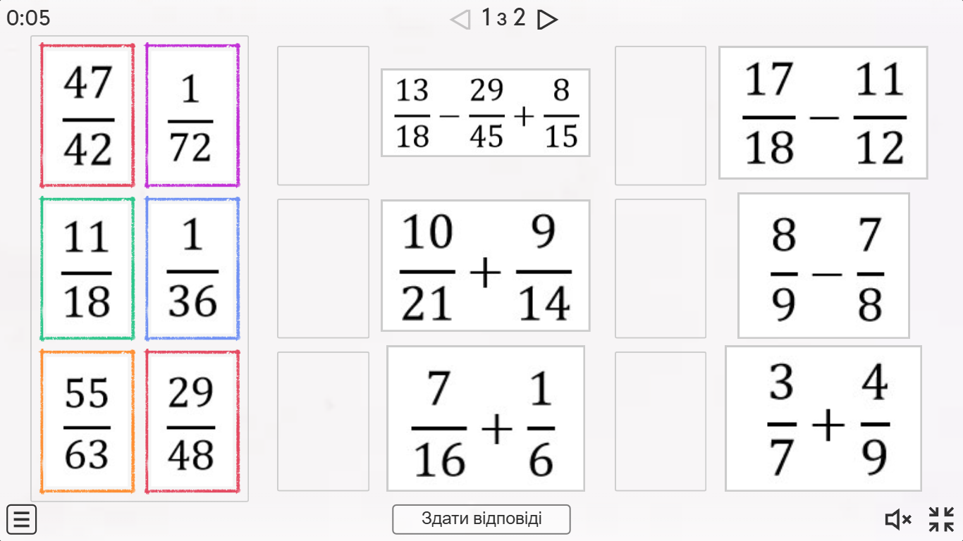
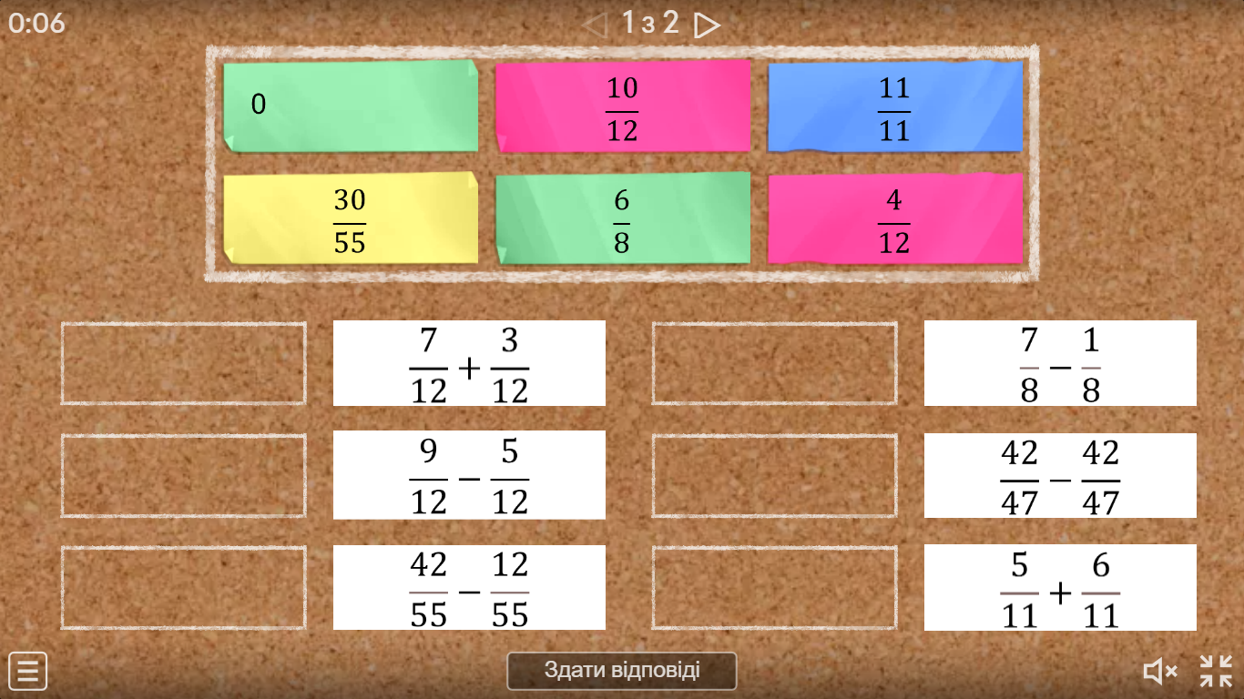
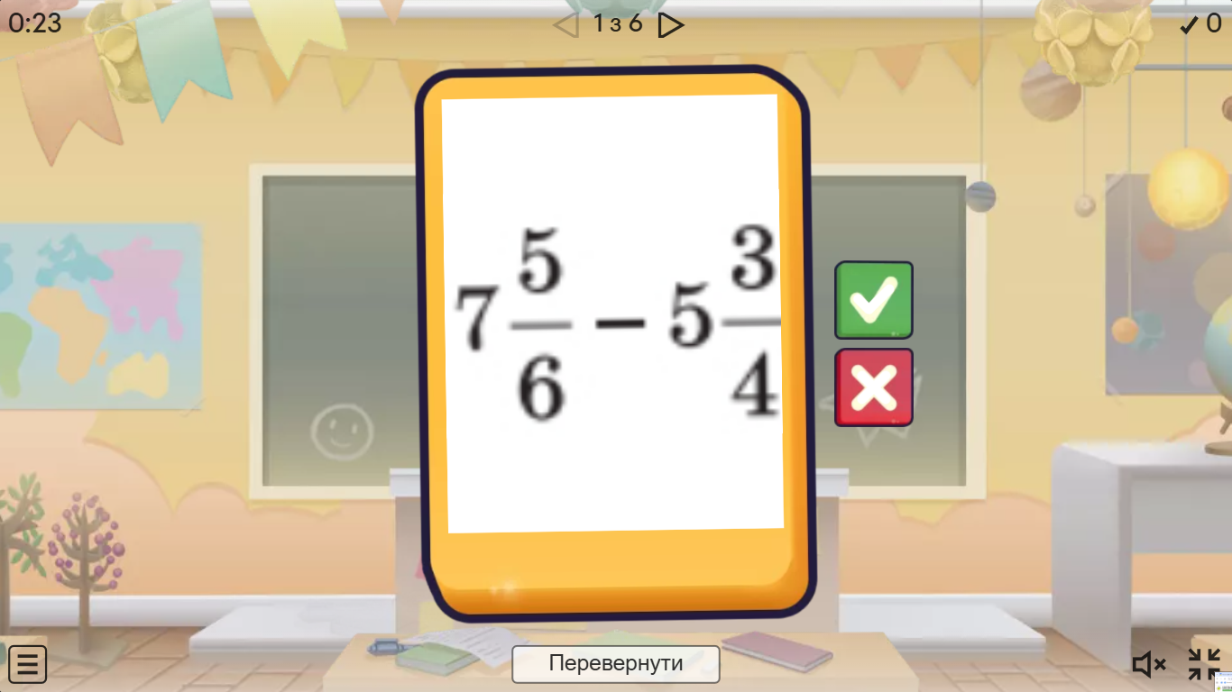

Slide 8
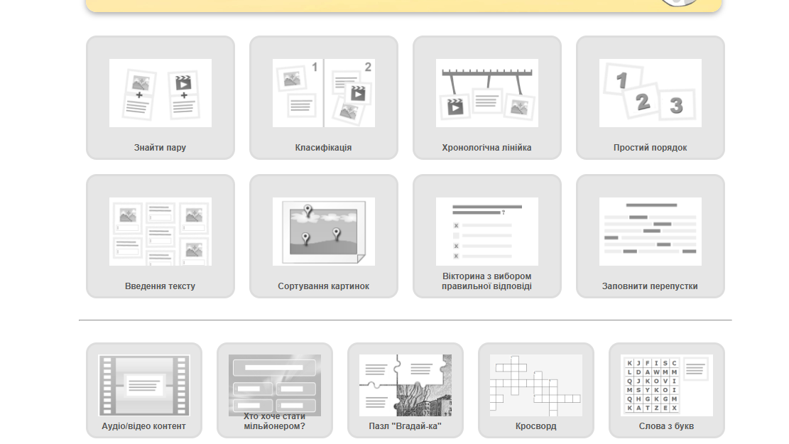
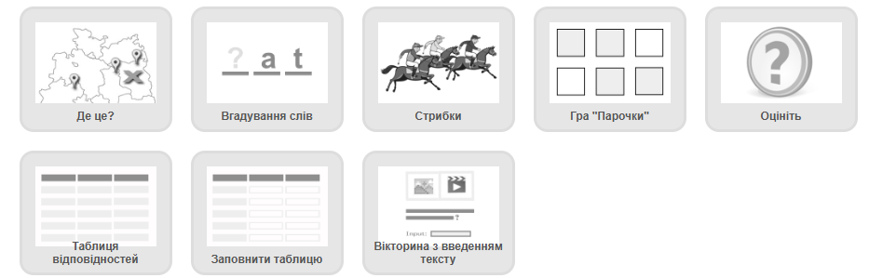
LearningApps
• тренування навичок
• повторення матеріалу
• самостійна робота

Slide 9
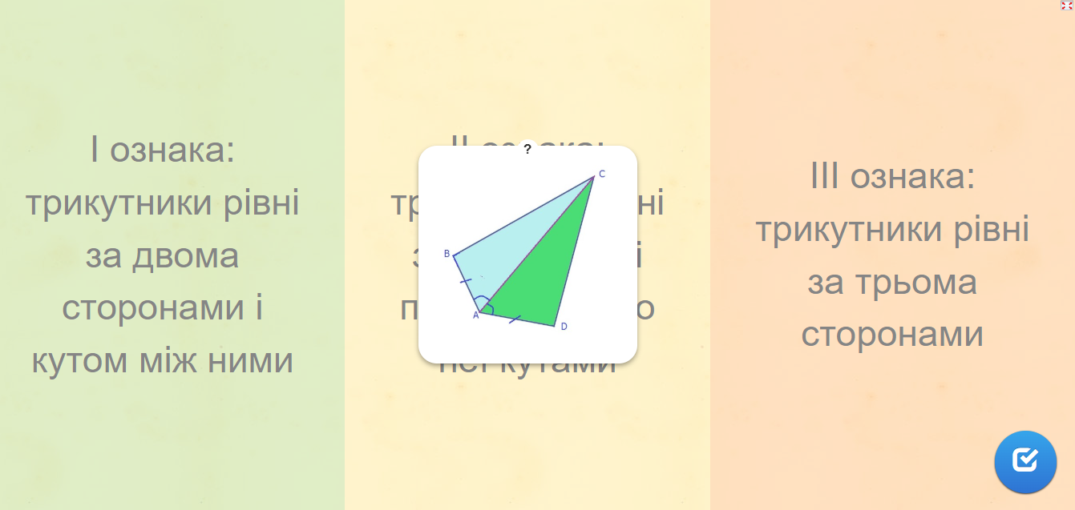
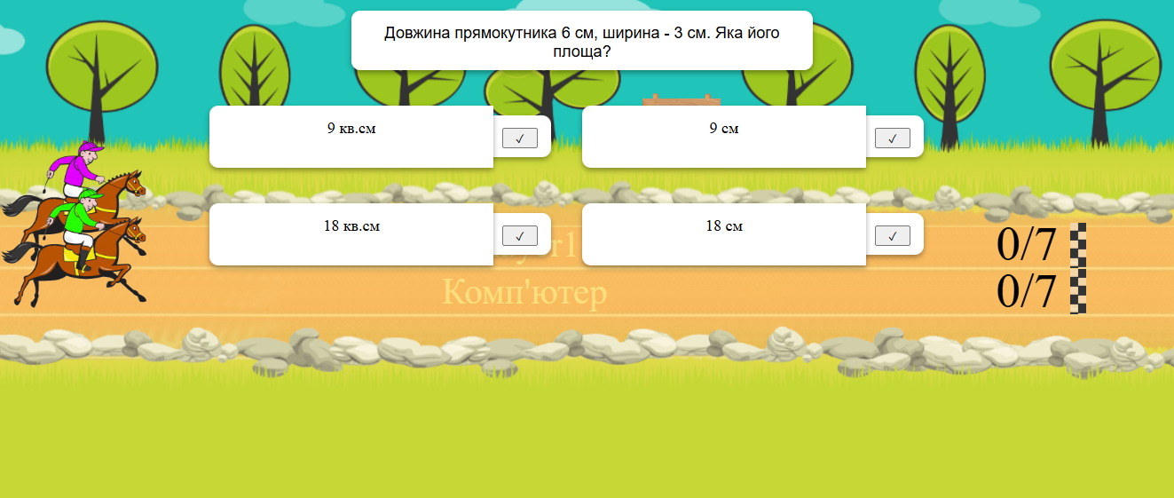
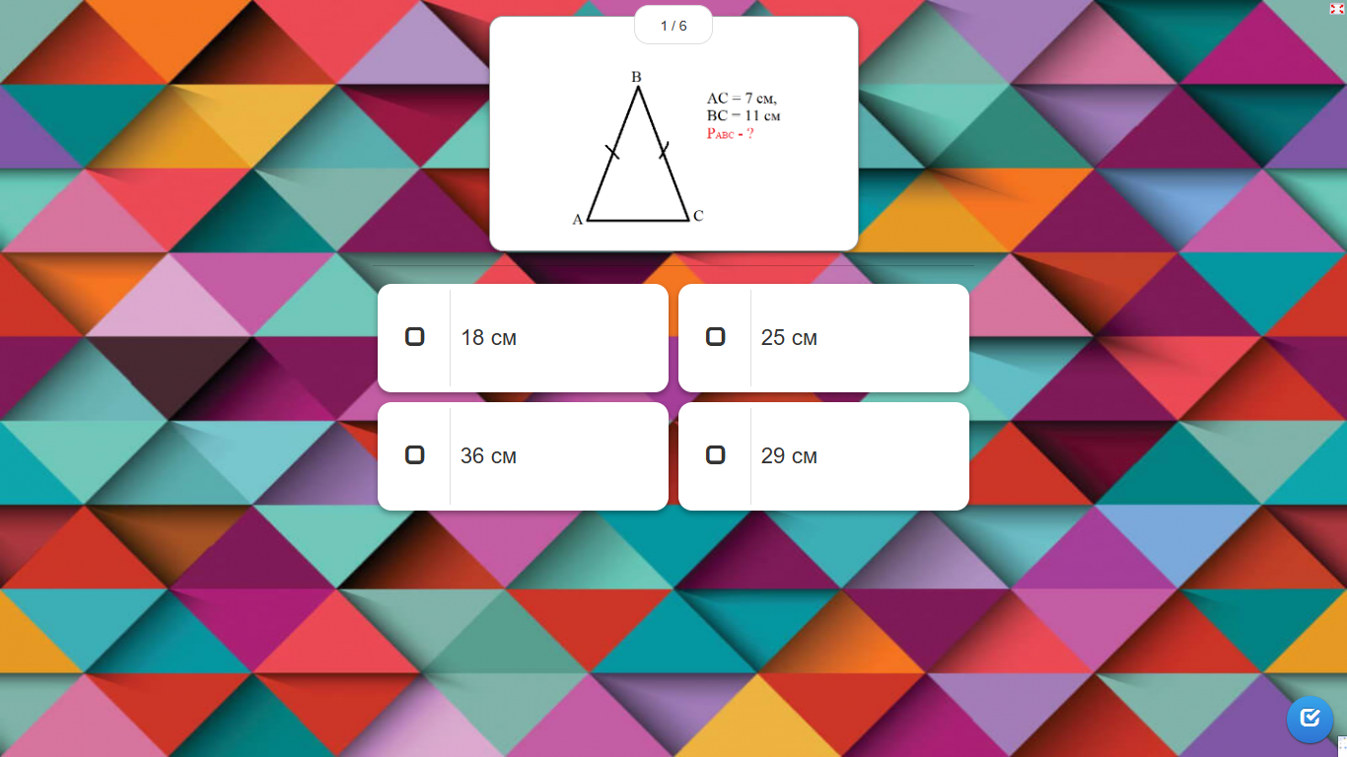
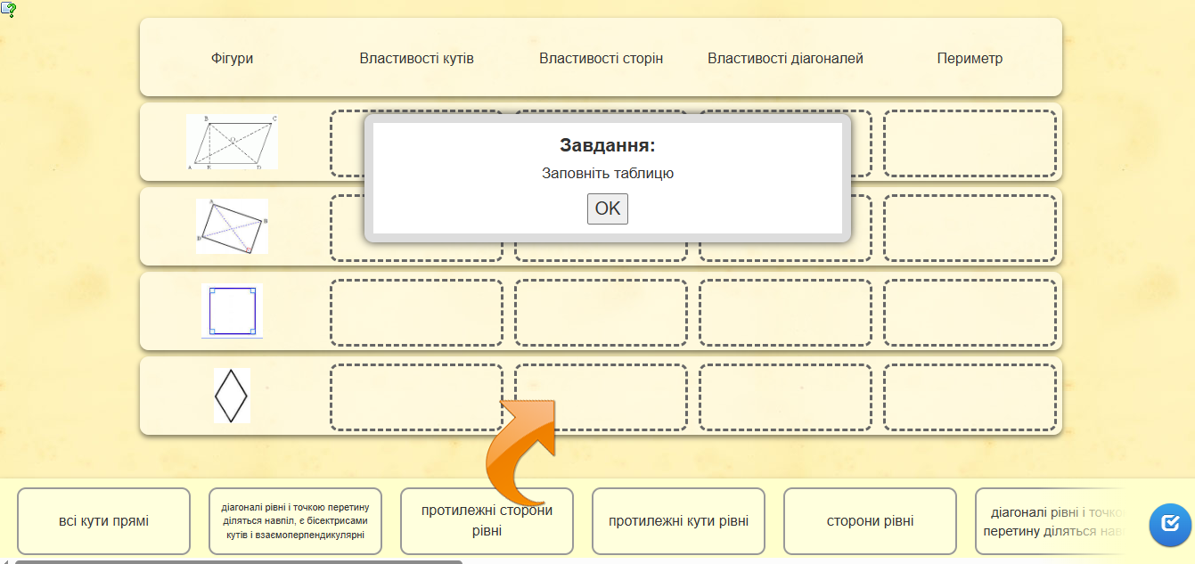

Slide 10
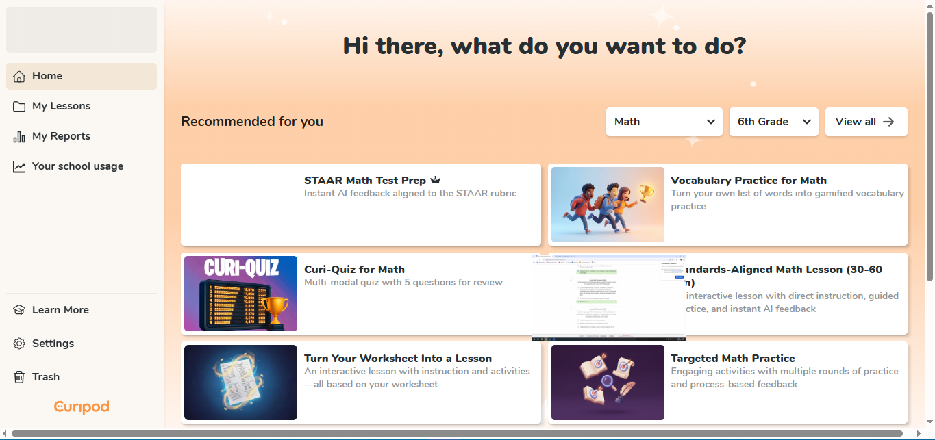
Сuripod
• інтерактивні презентації
• пояснення нового матеріалу
• опитування в реальному часі
ВСТАВИТИ СКРІН ПРЕЗЕНТАЦІЇ NEARPOD

Slide 11
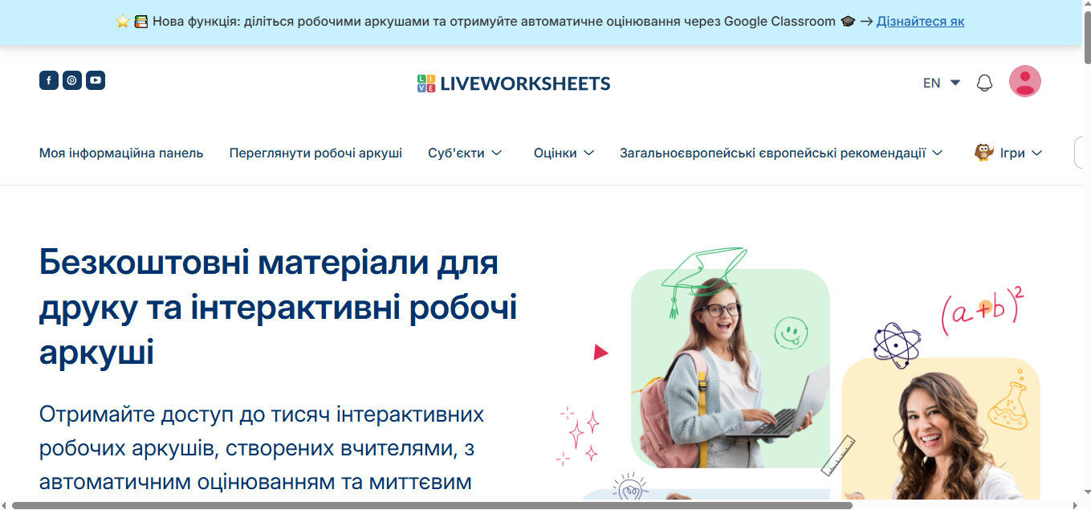
Liveworksheets
• інтерактивні робочі аркуші
• самостійні роботи
• домашні завдання
• автоматична перевірка
ВСТАВИТИ СКРІН LIVEWORKSHEETS

Slide 12
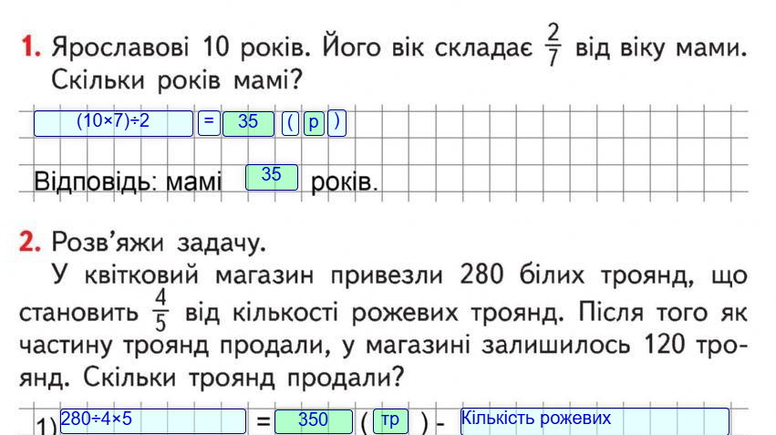
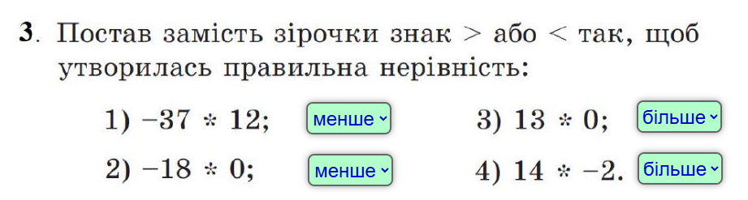
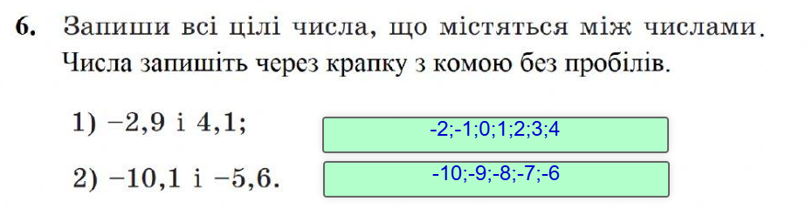
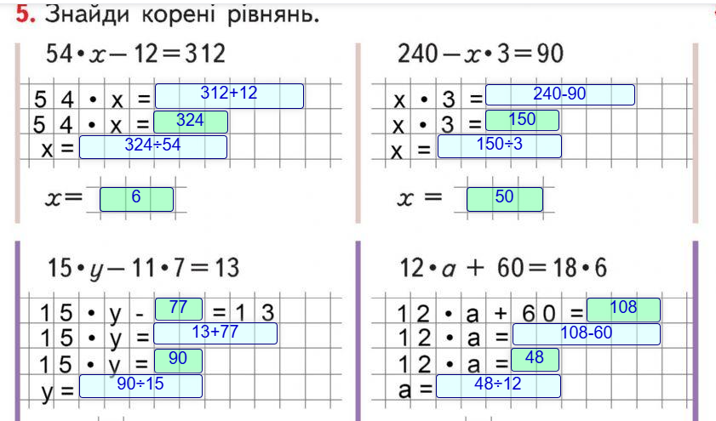
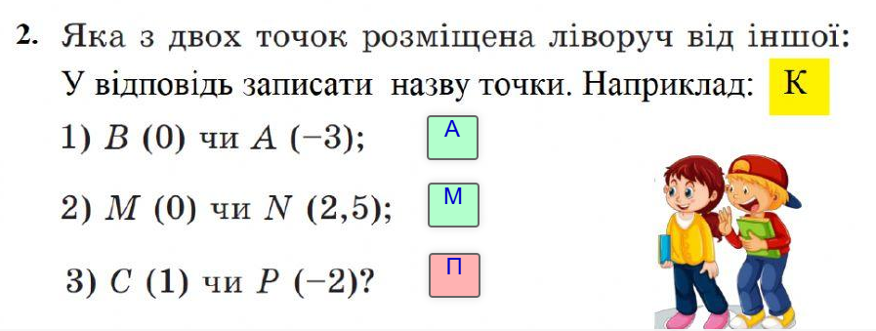

Slide 13
Переваги використання
• підвищення інтересу
• активність усіх учнів
• швидка перевірка
• зручність у змішаному навчанні
• економія часу

Slide 14
Труднощі
• залежність від інтернету
• не всі учні мають пристрої
• час на підготовку
• важливо не перевантажувати урок

Slide 15
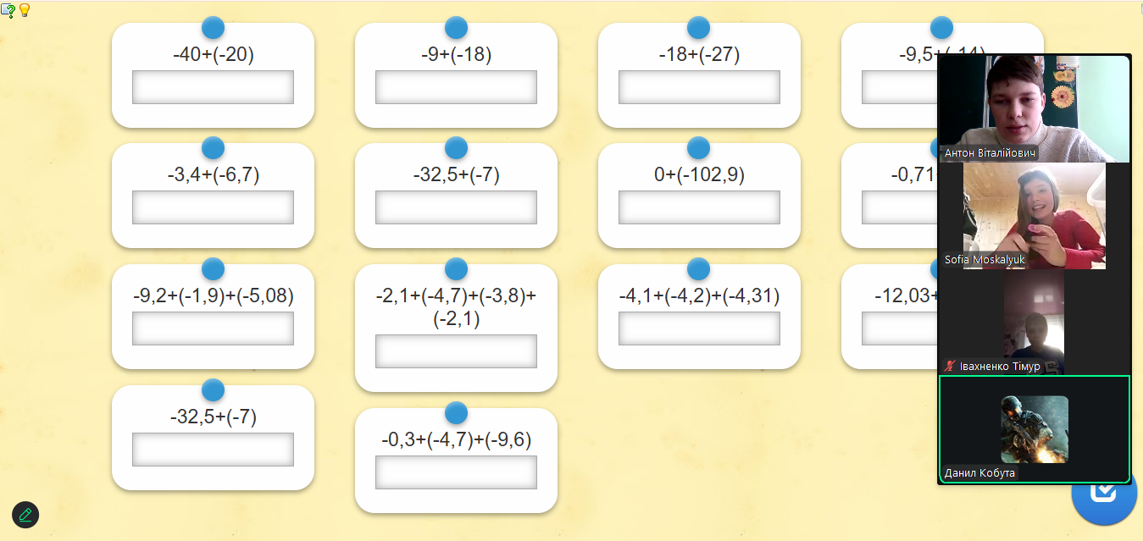
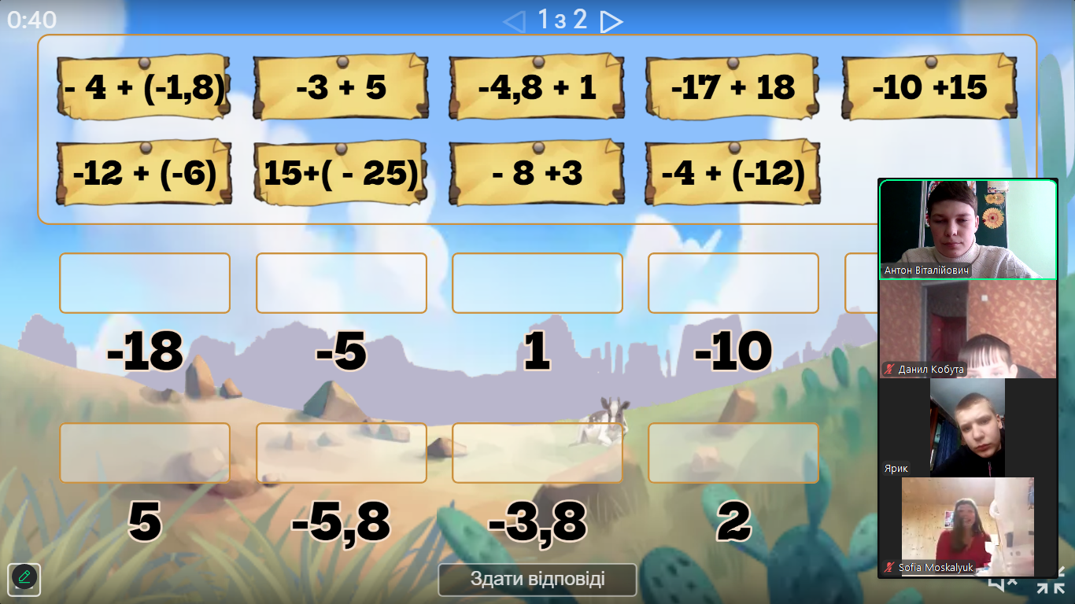
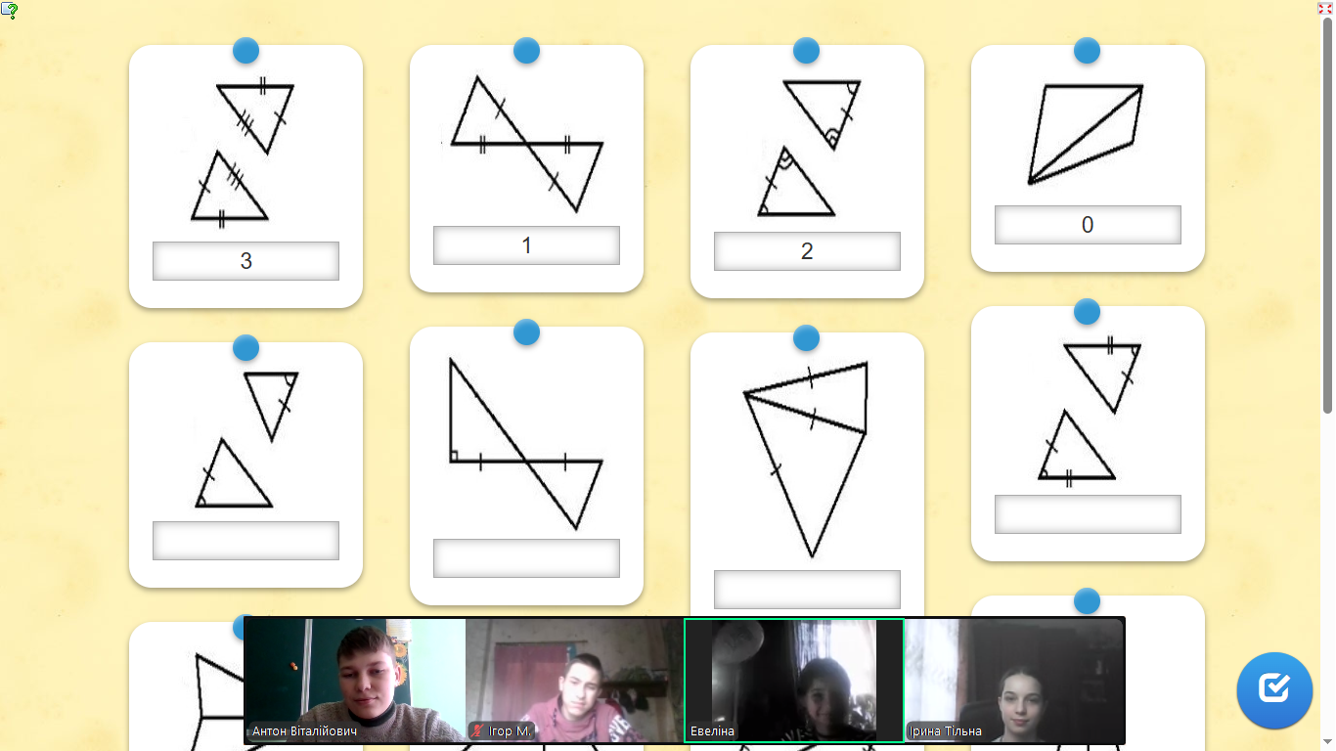
Використання інтерактивних вправ на уроках

Slide 16
Висновки
• цифрові ресурси підвищують ефективність уроку
• допомагають організувати змішане навчання
• мотивують учнів
• важлива педагогічна доцільність

Slide 17
Список використаних джерел
Посилання на вправи wordwoll:
•https://wordwall.net/uk
• https://wordwall.net/uk/resource/private/96826202
•https://wordwall.net/uk/resource/36407032/%D0%BC%D0%B0%D1%82%D0%B5%D0%BC%D0%B0%D1%82%D0%B8%D0%BA%D0%B0/%D0%B4%D0%BE%D0%B4%D0%B0%D0%B2%D0%B0%D0%BD%D0%BD%D1%8
Посилання на робочі листи:
• https://www.liveworksheets.com/worksheet-answer/71660253
•https://www.liveworksheets.com/worksheet/uk/matematika/2018594
Посилання на вправи liveworksheets
• https://learningapps.org/view16791057
• https://learningapps.org/watch?v=pu8d8mbpt15
• https://learningapps.org/watch?v=pdkkchp3516
• https://learningapps.org/15354137
•https://curipod.com/7253cf53-87d7-4bad-8da7-6718fafcdbb5/home

Slide 18

Дякую за увагу!

